Slide 1
목차
문제 설정과 데이터 설명
데이터 전처리
모델 구성 및 학습
한계점과 추후 발전 방향
딥러닝 모델을 이용한
차량 파손 이미지 분류
AI 08 맹준영

Slide 2


문제 설정과 데이터 설명
고객이 보낸 이미지
인공 지능이 파손 감지
파손이 없는 이미지도 인공지능이 검사를 진행
AI 08 맹준영

Slide 3

문제 설정과 데이터 설명
고객이 보낸 이미지
차량 파손 이미지만 전송
인공 지능이 파손 감지
파손이 있는 이미지만 인공지능이 검사를 진행
AI 08 맹준영

Slide 4
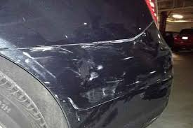
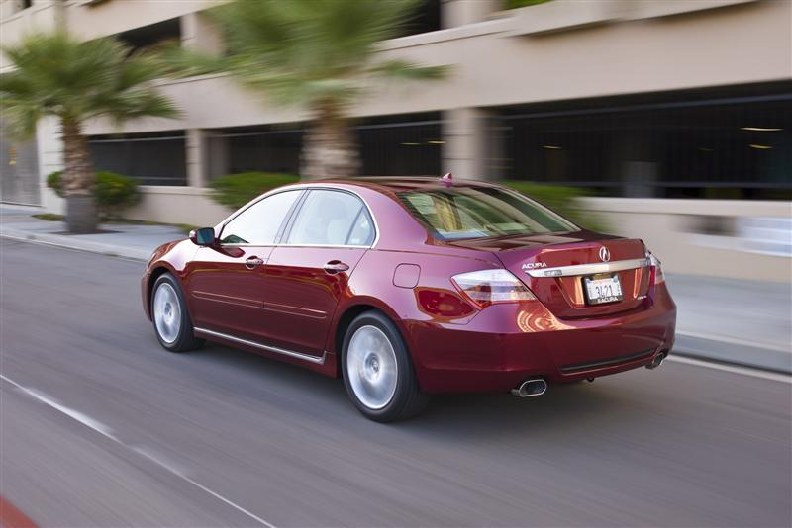
문제 설정과 데이터 설명
훈련 데이터 (1,840개)
Kaggle – Car damage detection
파손
정상
파손
정상
920
920
검증 데이터 (460개)
파손
정상
230
230
AI 08 맹준영

Slide 5


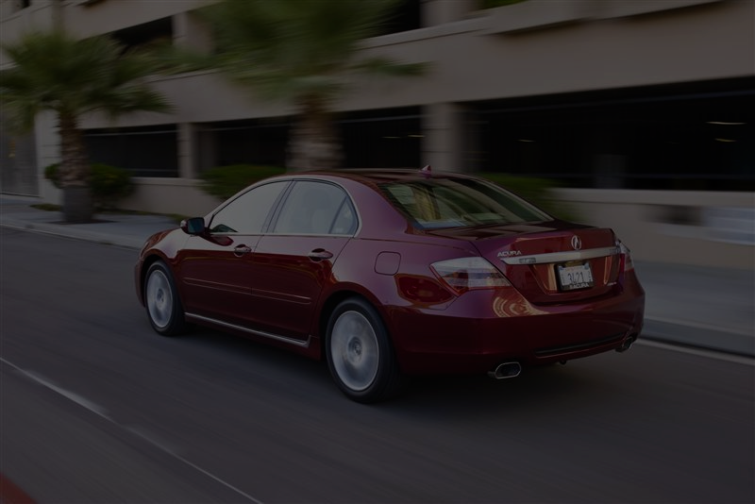
데이터 전처리
원본 변환
정규화
이미지 증강
AI 08 맹준영

Slide 6
모델 구성 및 학습
MobileNetV2
+
분류기 층
하이퍼파라미터 조절
(Keras Tuner)
Early Stopping
85%의 정확도
AI 08 맹준영

Slide 7
한계점과 추후 발전 방향
파인튜닝 전 성능이 더 좋았다.
모델의 성능 개선 필요.
Adam Optimizer 사용시 검증 정확도 변하지 않음.
모델 발전시키고 파손을 감지하는 신경망 층과 연결.
AI 08 맹준영

